Slide 1
Мастер-класс для педагогов
На тему:
«Создание интерактивных игр
для детей
дошкольного возраста в программе
Microsoft Power Point»
Воспитатель МБДОУ №6
Рамазанова Т. Ш.

Slide 2
Цель:
Знакомство и обучение технологии создания интерактивных игр для детей дошкольного возраста, а так же оптимизация формирования профессиональной готовности воспитателей ДОУ к самостоятельной разработке интерактивного программного продукта в рамках целевых ориентиров ФГОС ДО.
Задачи:
Распространять педагогический опыт, через использование ЦОР (цифровые образовательные ресурсы).
Развивать и тренировать пространственное воображение, мелкую моторику рук.
Создать условия для профессионального общения, стимулирования роста творческого потенциала педагогов.

Slide 3
Ожидаемые результаты:
1
Возможность применения педагогами нового метода создания интерактивных заданий;
2
Практическое освоение участниками мастер-класса специальных знаний, умений, навыков и приемов в процессе работы;
3
Рост мотивации участников мастер-класса к использованию ИКТ в учебно-воспитательном процессе.

Slide 4
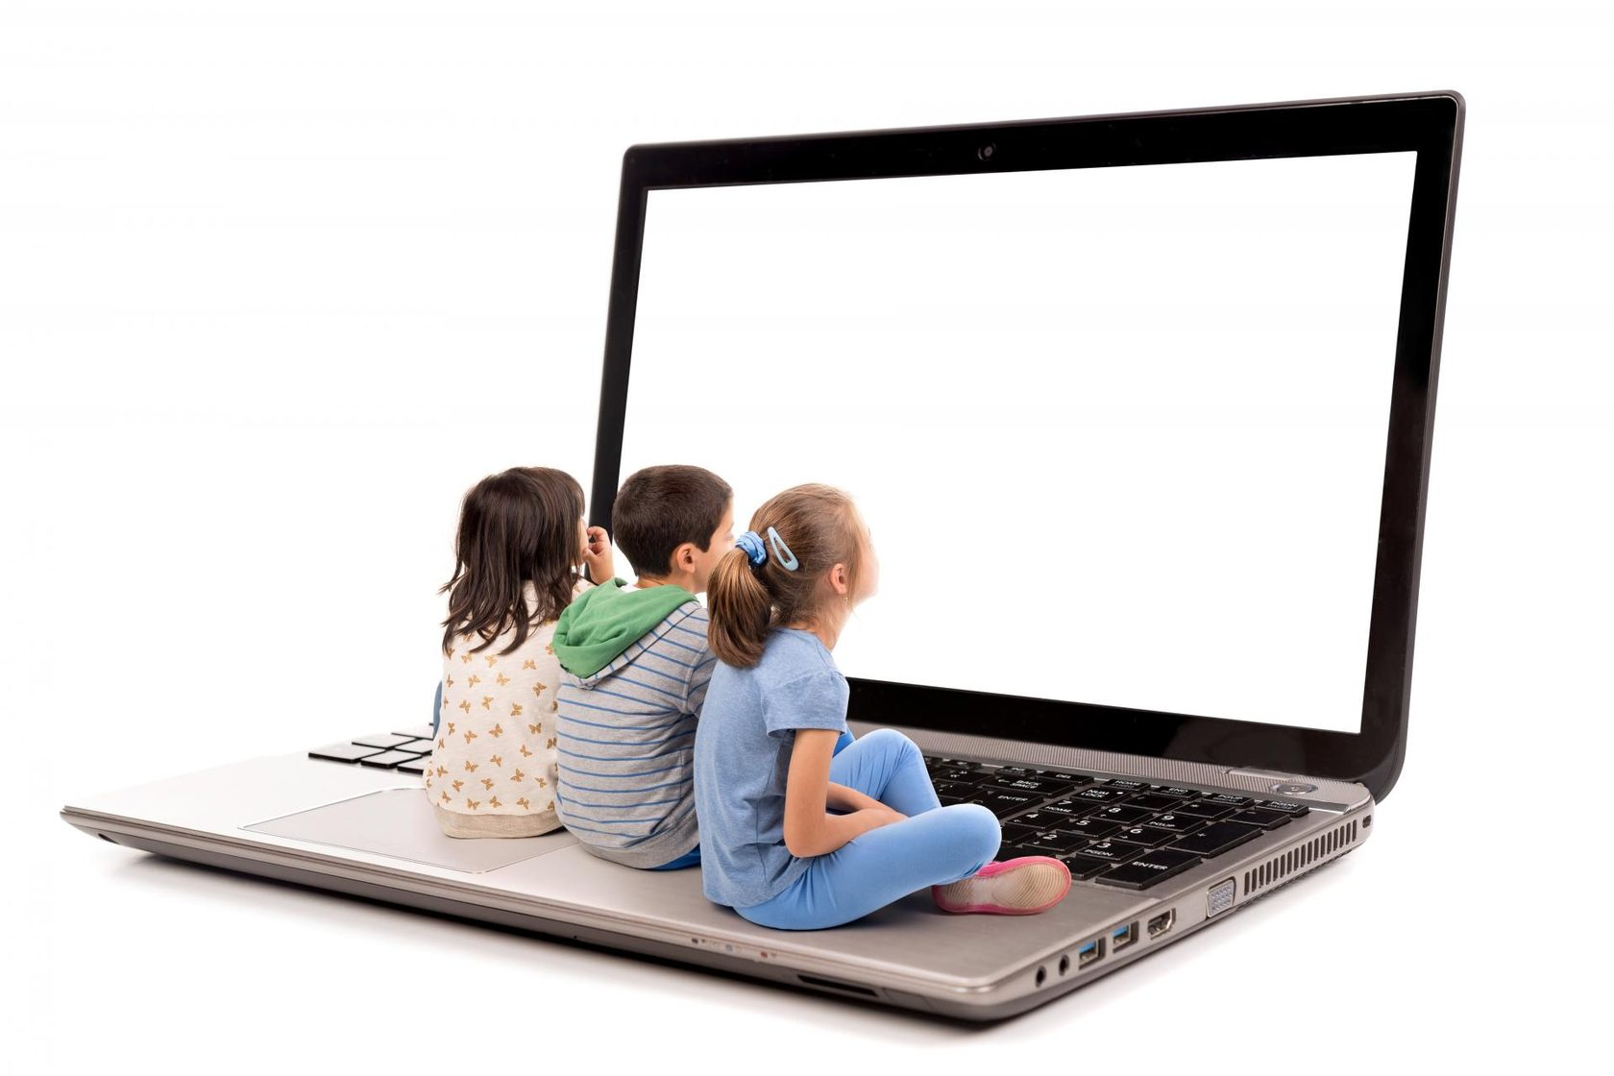
«Создание
интерактивной
игры для детей»

